Slide 1










零死角玩转STM32
SDIO—SD卡读写测试
淘宝：firestm32.taobao.com
论坛： www.firebbs.cn
扫描进入淘宝店铺

Slide 2
主讲内容
01
SDIO协议简介
02
SDIO命令及响应
03
SD卡的操作模式及切换
04
STM32的SDIO接口说明
05
STM32的SDIO结构体
06
实验：SDIO—SD卡读写测试

Slide 3
SDIO—SD卡读写测试
SD卡的操作模式及切换
SD卡的操作模式
SD卡有多个版本，STM32控制器目前最高支持《Physical Layer Simplified Specification V2.0》定义的SD卡，STM32控制器对SD卡进行数据读写之前需要识别卡的种类：V1.0标准卡、V2.0标准卡、V2.0高容量卡或者不被识别卡。
SD卡系统(包括主机和SD卡)定义了两种操作模式：卡识别模式和数据传输模式。在系统复位后，主机处于卡识别模式，寻找总线上可用的SDIO设备；同时，SD卡也处于卡识别模式，直到被主机识别到，即当SD卡接收到SEND_RCA(CMD3)命令后，SD卡就会进入数据传输模式，而主机在总线上所有卡被识别后也进入数据传输模式。

Slide 4
SDIO—SD卡读写测试
SD卡的操作模式及切换
SD卡的操作模式
在每个操作模式下，SD卡都有几种状态，通过命令控制实现卡状态的切换：
操作模式 | SD卡状态
无效模式(Inactive) | 无效状态(Inactive State)
卡识别模式(Card identification mode) | 空闲状态(Idle State)
 | 准备状态(Ready State)
 | 识别状态(Identification State)
数据传输模式(Data transfer mode) | 待机状态(Stand-by State)
 | 传输状态(Transfer State)
 | 发送数据状态(Sending-data State)
 | 接收数据状态(Receive-data State)
 | 编程状态(Programming State)
 | 断开连接状态(Disconnect State)

Slide 5
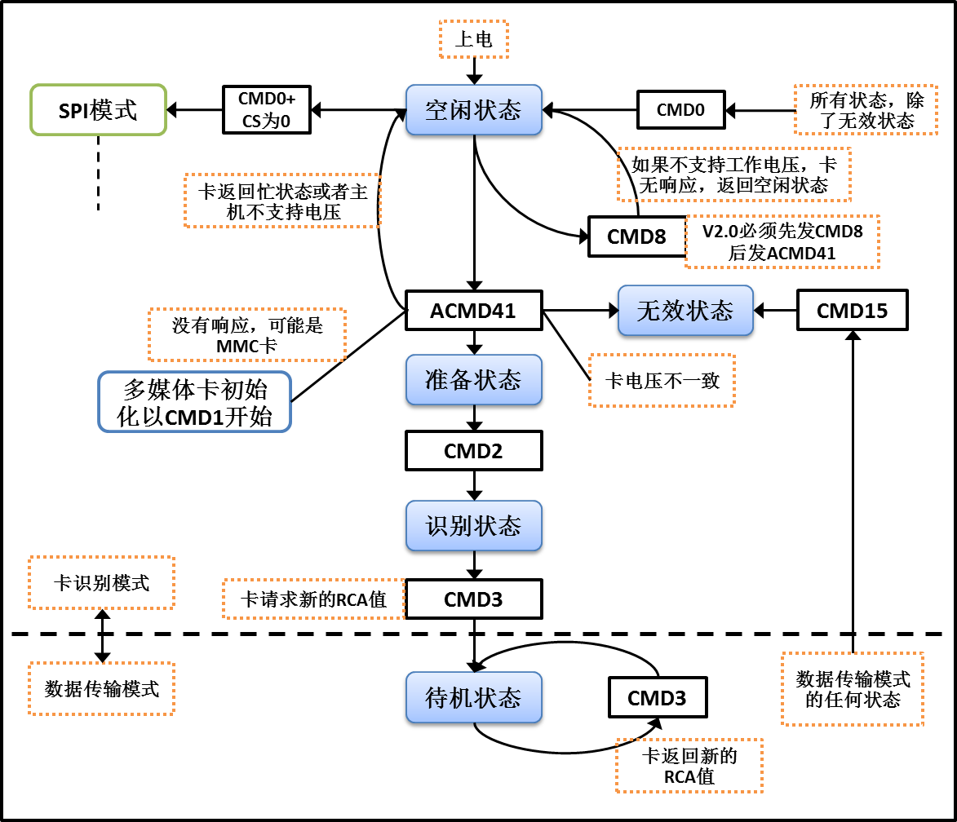
SDIO—SD卡读写测试
卡识别模式

Slide 6
SDIO—SD卡读写测试
卡识别模式
在卡识别模式下，主机会复位所有处于“卡识别模式”的SD卡，确认其工作电压范围，识别SD卡类型，并且获取SD卡的相对地址(卡相对地址较短，便于寻址)。在卡识别过程中，要求SD卡工作在识别时钟频率FOD的状态下。
上电后，所有卡处于空闲状态，可发送GO_IDLE_STATE(CMD0)让所有卡软复位从而进入空闲状态。
使用SEND_IF_COND(CMD8)命令根据响应确定卡的电压支持范围。CMD8是SD卡标准V2.0版本才有的新命令，所以如果主机有接收到响应，可以判断卡为V2.0或更高版本SD卡(非MMC卡)。

Slide 7
SDIO—SD卡读写测试
卡识别模式
使用SD_SEND_OP_COND(ACMD41)命令识别或拒绝不匹配它的电压范围的卡。并通过HCS位及其响应判断是SDSC还是SDHC卡。
使用ALL_SEND_CID(CMD2) 来控制所有卡返回它们的卡识别号(CID)，处于准备状态的卡在发送CID之后就进入识别状态。
发送SEND_RELATIVE_ADDR(CMD3)命令，让卡自己推荐一个相对地址(RCA)并响应命令。这个RCA是16bit地址，而CID是128bit地址，使用RCA简化通信。
卡在接收到CMD3并发出响应后就进入数据传输模式，并处于待机状态，主机在获取所有卡RCA之后也进入数据传输模式。

Slide 8
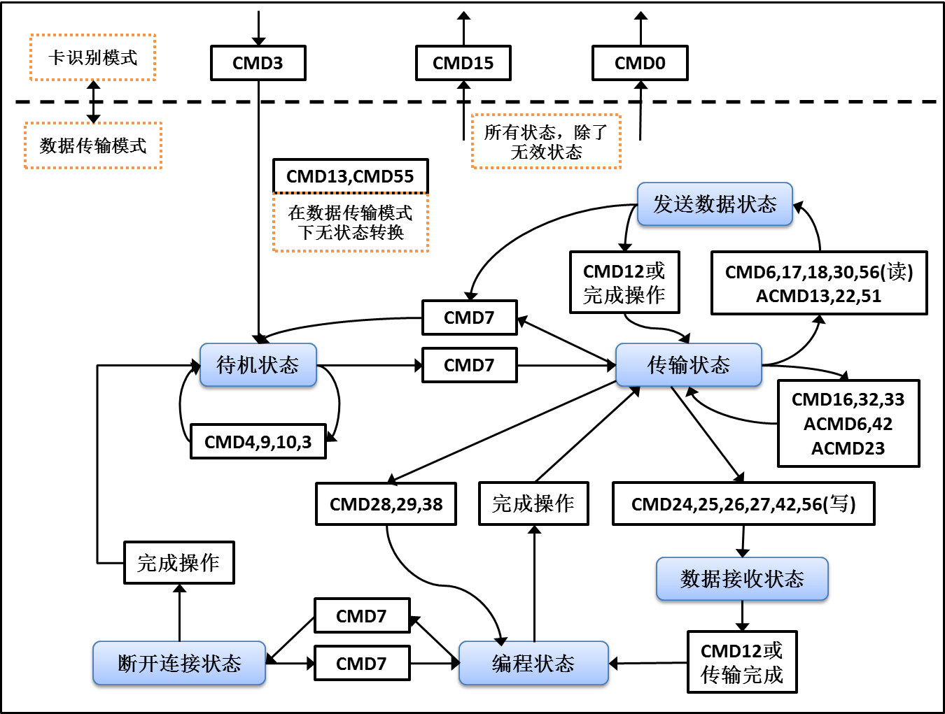
SDIO—SD卡读写测试
数据传输模式

Slide 9
SDIO—SD卡读写测试
数据传输模式
只有SD卡系统处于数据传输模式下才可以进行数据读写操作。数据传输模式下可以将主机SD时钟频率设置为FPP，默认最高为25MHz，频率切换可以通过CMD4命令来实现。
CMD7用来选定和取消指定的卡，卡在待机状态下还不能进行数据通信，因为总线上可能有多个卡都是出于待机状态，必须选择一个RCA地址目标卡使其进入传输状态才可以进行数据通信。同时通过CMD7命令也可以让已经被选择的目标卡返回到待机状态。
数据传输模式下的数据通信都是主机和目标卡之间通过寻址命令点对点进行的。卡处于传输状态下可以使用块的读写以及擦除命令对卡进行数据读写、擦除。
CMD12可以中断正在进行的数据通信，让卡返回到传输状态。CMD0和CMD15会中止任何数据编程操作，返回卡识别模式，这可能导致卡数据被损坏。

Slide 10
零死角玩转STM32
THANKS
论坛： www.firebbs.cn
淘宝：firestm32.taobao.com
扫描进入淘宝店铺

